Slide 1
Strategie gier dwuosobowych Michał Słowikowski i Maciej Słaboń

Slide 2
Dlaczego są potrzebne?
Gry planszowe od zawsze były obszarem "testowania" inteligentnych programów
Przy ruchach naprzemiennych należy sekwencyjnie podejmować decyzje o wyborze ruchu (jak największe szanse wygranej w każdym ruchu)
Przy bardziej złożonych grach, maszyny mają za słabą moc obliczeniową do symulacji każdego scenariusza.
Stąd zapotrzebowanie na strategie przeszukiwania w grach dwuosobowych

Slide 3
Podstawowy model gry
W grze uczestniczy dwóch graczy.
Gracze wykonują ruchy naprzemiennie.
W każdej sytuacji na planszy jest skończona liczba możliwych do wykonania ruchów.
Sytuacja na planszy i wykonany ruch jednoznacznie wyznaczają następną sytuację na planszy.
Każda możliwa sytuacja na planszy może być jednoznacznie zaklasyfikowana do jednej z następujących kategorii:
wygrana pierwszego gracza,
wygrana drugiego gracza,
remis,
sytuacja nierozstrzygnięta.

Slide 4
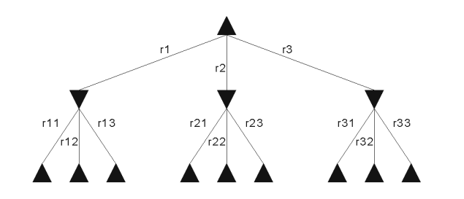
Algorytm MinMax
Pojedyncza partia gry może być w pełni opisana przez ciąg naprzemiennych ruchów obu graczy. Aby w dowolnym momencie w trakcie gry wybrać najbardziej odpowiedni ruch można rozważyć wszystkie możliwe scenariusze rozpoczynające się różnymi możliwymi do wybrania ruchami gracza, po każdym z których może nastąpić każdy możliwy ruch przeciwnika. Naturalną reprezentacją przestrzeni sytuacji, możliwych do osiągnięcia po kolejnych ruchach graczy jest drzewo gry.

Slide 5
Algorytm MinMax:
Wywodzi się z teorii gier dwuosobowych, w której gracze wykonują ruch na zmianę.
Polega na minimalizacji maksymalnych korzyści przeciwnika oraz maksymalizacji minimalnych korzyści dla siebie
Algorytm zakłada że każdy z graczy będzie próbował zmaksymalizować szanse na wygraną oraz zminimalizować szanse na przegraną
Nie zawsze to jest możliwe ze względu na potencjalnie dużą ilość możliwych posunięć i ich kombinacji w kolejnych ruchach, np. w grze w szachy czy go.
Algorytm pomaga znaleźć najlepszy ruch w każdym momencie gry

Slide 6
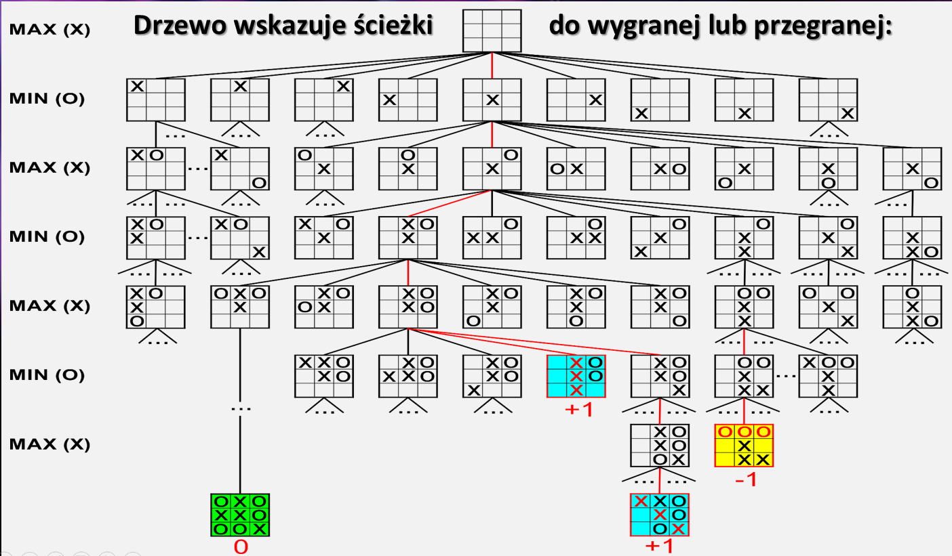
Drzewo gry kółko-krzyżyk

Slide 7
W drzewie może istnieć wiele ścieżek wygrywających, przegrywających lub remisujących. Przy wyborze konkretnej strategii należy wziąć pod uwagę takie ścieżki które:
Zawierają możliwie dużą ilość ścieżek wygrywających
Zawierają możliwie małą ilość ścieżek przegrywających
Zawierają ścieżki na pewno wygrywające
Nie zawierają ścieżki prowadzącej do pewnej przegranej

Slide 8
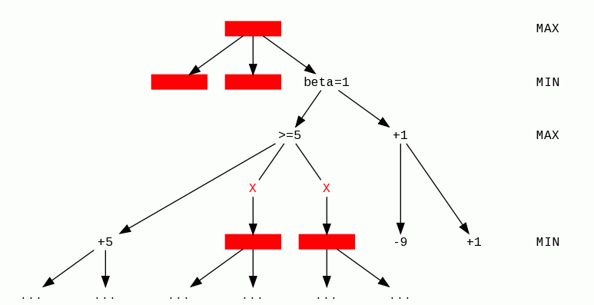
Algorytm alfa beta
Alfa beta to tak naprawdę poprawiony algorytm min- max (wzbogacony o cięcia alfa- beta).
Pozwala na „ucięcie” fragmentów drzewa gry.

Slide 9
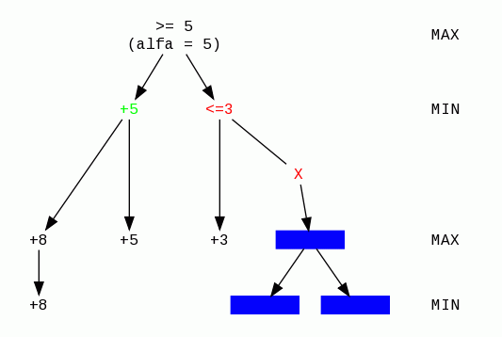
Jak wybieramy co uciąć?
Cięcie alfa: Przeszukiwanie można zakończyć poniżej dowolnego wierzchołka typu MIN o wartości mniejszej lub równej wartości alfa dowolnego z jego poprzedników (typu MAX).

Slide 10
Cięcie beta: Przeszukiwanie można zakończyć poniżej dowolnego wierzchołka typu MAX o wartości nie mniejszej od wartości beta dowolnego z jego poprzedników (typu MIN).

Slide 11
Pseudokod algorytmu alfa-beta:
funkcja minimax(węzeł, głębokość)
zwróć alfabeta(węzeł, głębokość, -∞, +∞)
funkcja alfabeta(węzeł, głębokość, α, β)
jeżeli węzeł jest końcowy lub głębokość = 0
zwróć wartość heurystyczną węzła
jeżeli przeciwnik ma zagrać w węźle
dla każdego potomka węzła
β := min(β, alfabeta(potomek, głębokość-1, α, β))
jeżeli α≥β
przerwij przeszukiwanie {odcinamy gałąź Alfa}
zwróć β
w przeciwnym przypadku {my mamy zagrać w węźle}
dla każdego potomka węzła
α := max(α, alfabeta(potomek, głębokość-1, α, β))
jeżeli α≥β
przerwij przeszukiwanie {odcinamy gałąź Beta}
zwróć α

